Slide 1
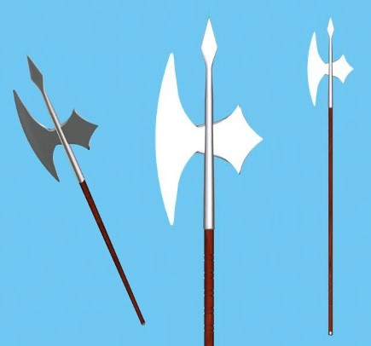
Lokaverkefni Íslensku
Berglind, Katla og Dagný

Slide 2
Hvað völdum við!
Við völdum að gera leirverk um Atgeir. Það er vopn sem fer á milli nokkra manna í Brenni-Njálssögu.
Við völdum Atgeir vegna þess að okkur finnst það eftirminnilegasti hluturinn í Njálu og okkur langaði að gera eitthvað skapandi.
Þetta verkefni var mjög skemmtilegt og tilbreytandi.

Slide 3
Um vopnið Atgeir !
Atgeir er eitt helsta vopn í Brenni-Njálssögu. Hallgrímur var sá sem átti atgeirinn fyrst, en eftir að hann deyr eignast Gunnar á Hlíðarenda atgeirinn. Það merkilega við atgeirinn er það að það var ekki hægt að drepa hann sem átti hann nema með atgeirnum sjálfum.
Atgeirinn er oft nemdur í bardögum sögunnar t.d. þegar Gunnar drepur Þorgeir Otkelsson með honum. Þegar Gunnar verður drepinn segir Rannveig, móðir Gunnars að sá sem myndi hefna fyrir víg Gunnars fengi að eiga atgeirinn. Högni sonur Gunnars hefnir hans og eignast þá atgeirinn.

Slide 4
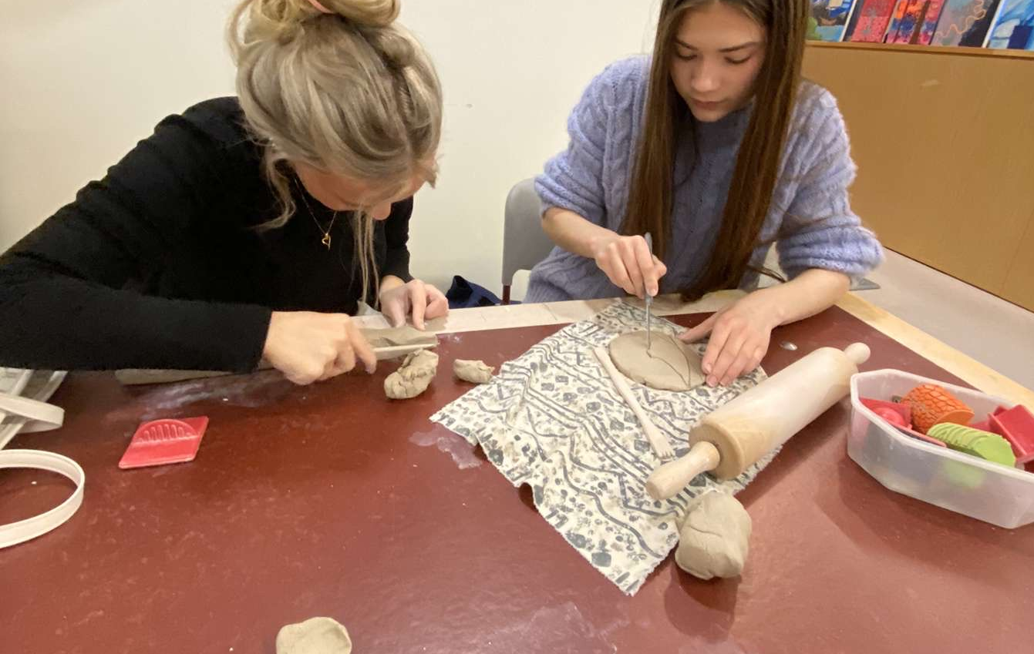
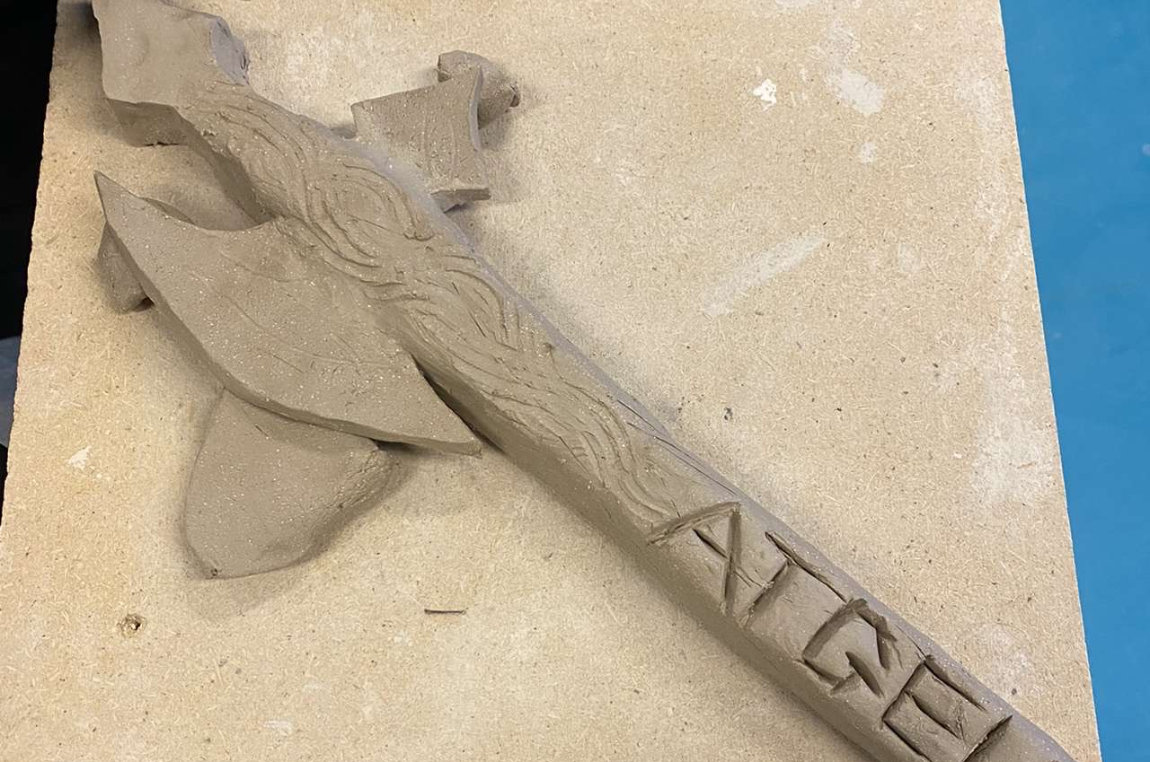
Tími 1
Við fengum leifi frá kennara til þess að leira og fundum síðan mynd af því hvernig atgeirinn leit út í raun og veru.
Síðan byrjuðum við að leira, við byrjuðum á að búa til spjótið og bjuggum síðan til járnið á spjótinu.
Eftir það sléttuðum við úr leirnum og festum alla partana saman með leirlími. Skárum nafnið atgeir og munstur í leirinn.
Seinast en ekki síst var hann settur í ofninn yfir helgina!

Slide 5
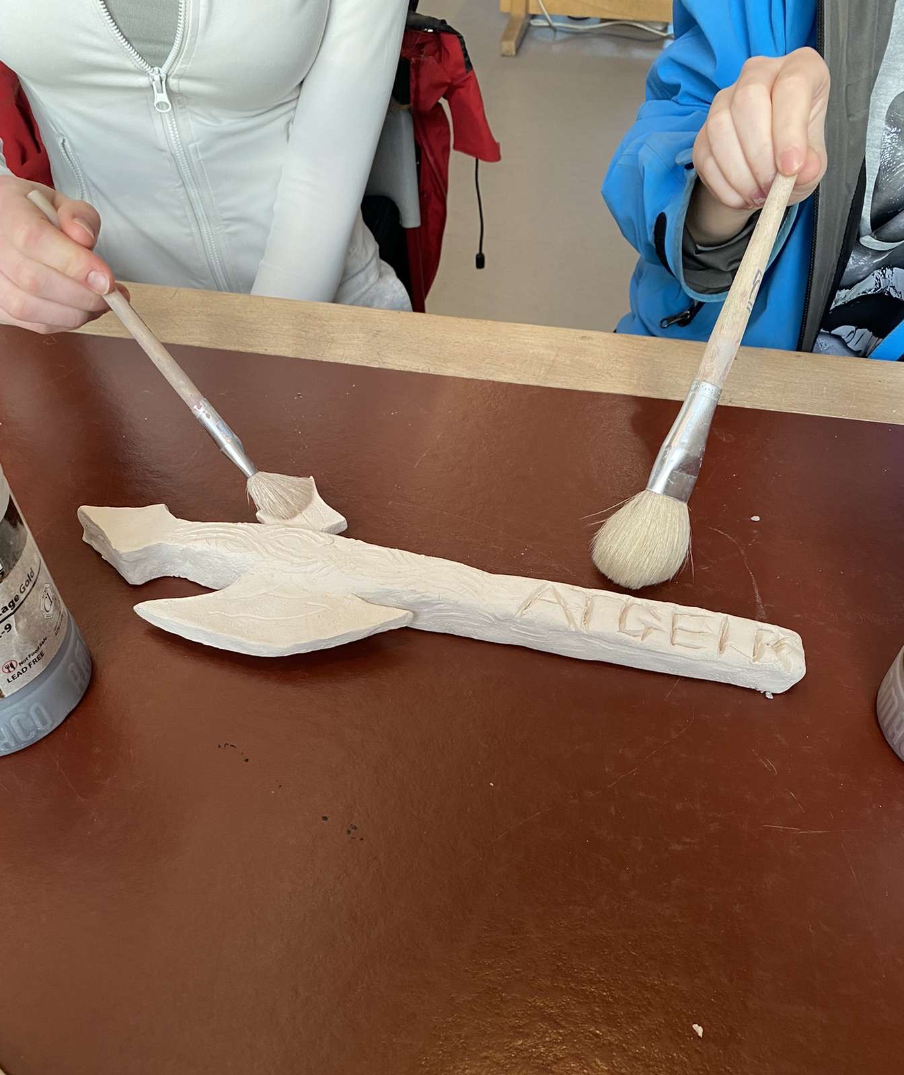
Tími 2
Við byrjuðum annan tímann á því að sækja leirspjótið í ofninn, síðan máluðum við það.
Við fórum þrjár umferðir yfir spjótið og skiluðum því síðar til kennarans svo hún gæti sett spjótið í glerungs ofninn.

Slide 6
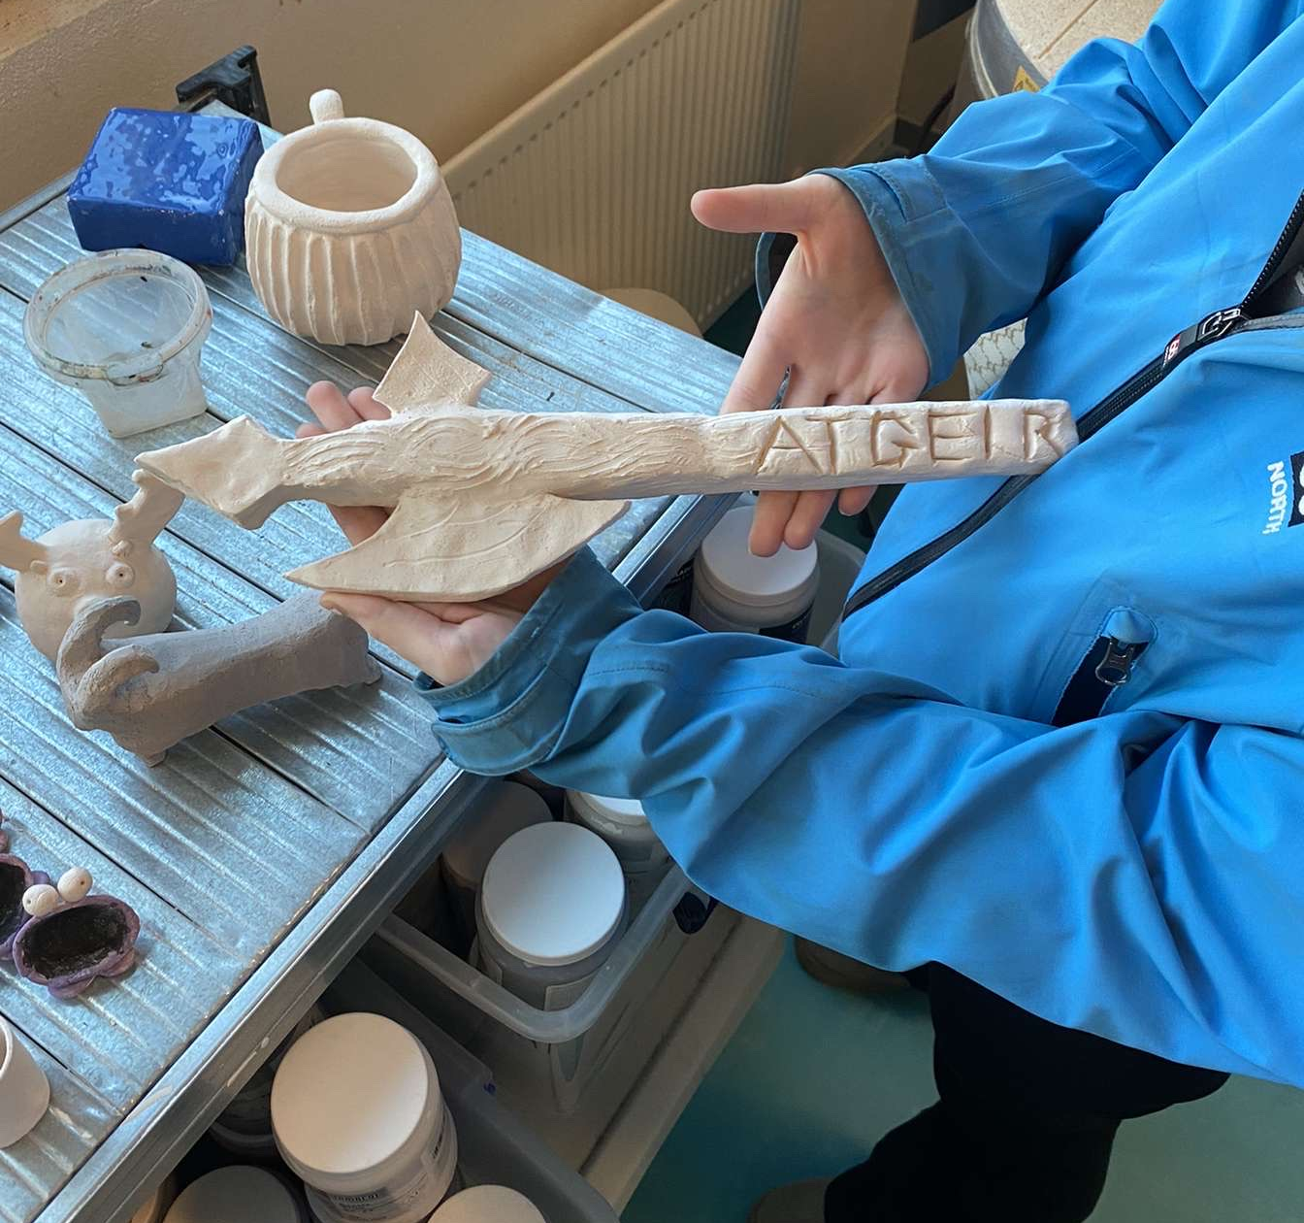
Takk fyrir okkur
Berglind, Katla og Dagný

